Slide 1

TRƯỜNG MN HOA SỮA
LĨNH VỰC PHÁT TRIỂN THẨM MỸ
Đề tài: Xé dán cầu vồng
Lứa tuổi: MGL 5 –6 tuổi

Slide 2
1. Mục đích yêu cầu
* Thái độ:
- Thái độ nghiêm túc và hứng thú trong giờ học.
- Biết quý trọng sản phẩm của mình và của bạn
* Kỹ năng:
- Kỹ năng quan sát, thực hành.
- Kỹ năng vẽ các nét cong,tô màu đều dẹp không bị lem ra ngoài
-Kỹ năng nhanh nhẹn và khéo léo của đôi bàn tay
* Kiến thức:
- Trẻ biết sử dụng tay phải càm bút và vẽ các nét cong để vẽ cầu vồng
- Trẻ biết tô màu đều không lem ra ngoài
-Trẻ biết cân đối bức tranh để vẽ chính giữa bức tranh
-Trẻ biết vẽ thêm cảnh vật cho bức tranh thêm sinh động

Slide 3
2. Chuẩn bị
- 2 tranh vẽ cầu vồng của cô:vẽ cầu vồng ở núi,vẽ cầu vồng ở biển
- Giấy, sáp màu, khăn lau cho trẻ

Slide 4
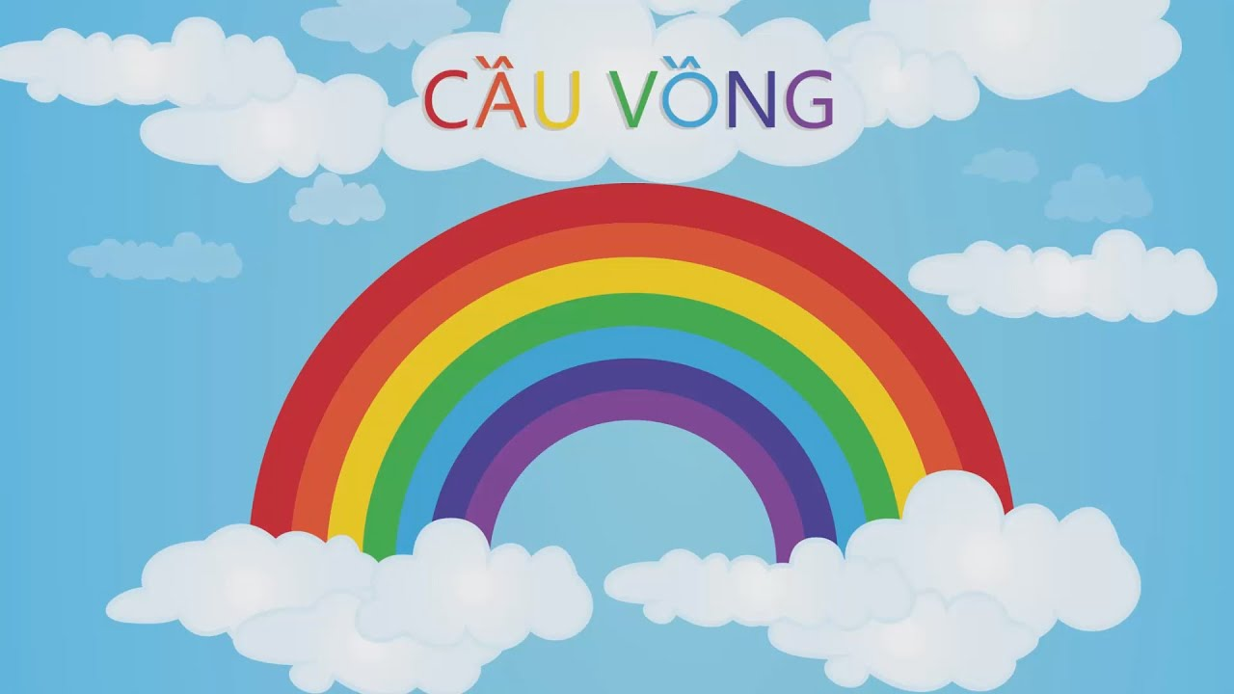
Câu đố
Cầu gì không bắc qua sông
Không trèo qua suối, lại chồng lên mây
Hiện lên giữa bụi mưa bay
Bảy màu rực rỡ, bé đoán ngay cầu gì?
Là gì?

Slide 5
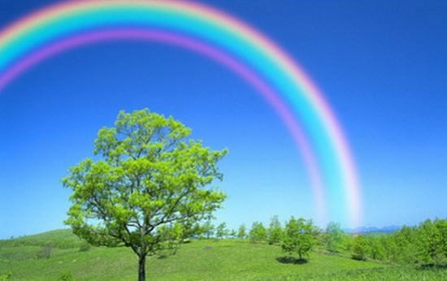
Các con đã nhìn thấy cầu vồng chưa ?
Cầu vồng xuất hiện ở đâu? Xuất hiện vào lúc nào?

Slide 6


Slide 7
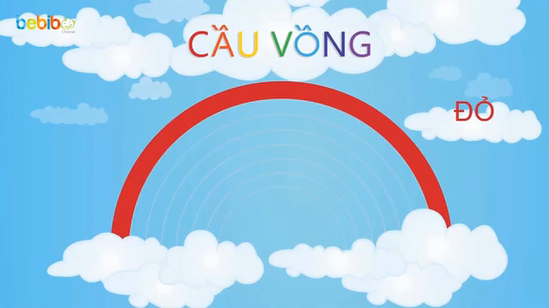
Cầu vồng có mấy màu? Và đó là những màu nào?

Slide 8
Ý nghĩa của bảy sắc cầu vồng
Cầu vồng là hình ảnh của sự hy vọng và hòa giải. Tình bạn rực rỡ như bảy sắc cầu vồng: đỏ, cam, vàng, lục, lam, chàm, tím. Đỏ là quả chín, cam là ngọn lửa bất diệt, vàng là ánh dương chiếu rọi, lục là cây cỏ bừng mạch sống, lam là dòng nước trong xanh, chàm là niềm mơ ước trong tim, tím là nụ hoa sắp nở.

Slide 9
Xem thí nghiệm cầu vồng
“Những viên kẹo cầu vồng”

